Slide 1

ПРЕЗЕНТАЦИЯ открытого музыкального занятия с использованием ИКТ в подготовительной группе
«ТРИ КИТА В МУЗЫКЕ»
Разработала и провела:
Музыкальный руководитель МАДОУ № 4 «Солнечный лучик»
Никифорова Татьяна Сергеевна
.

Slide 2

Здравствуйте, ребята! Я книга не простая, а волшебная. Сегодня я поведу вас в удивительный мир Музыки. Вы узнаете много нового и интересного.
Много звуков чудесных в природе.
Соловей в тихой роще поёт, Но волшебные звуки мелодий
Композитор для нас создаёт.

Slide 3
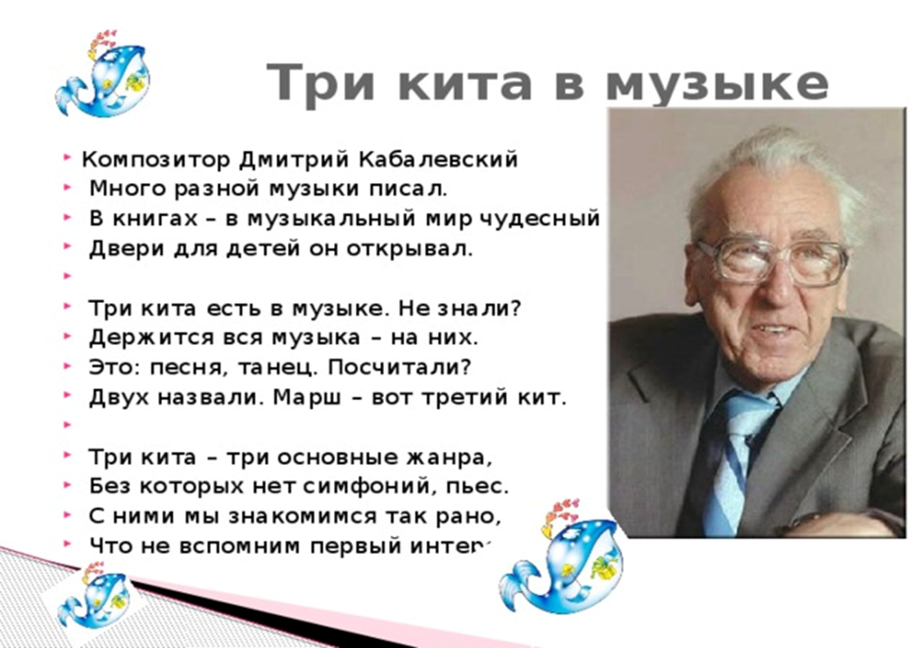

Slide 4

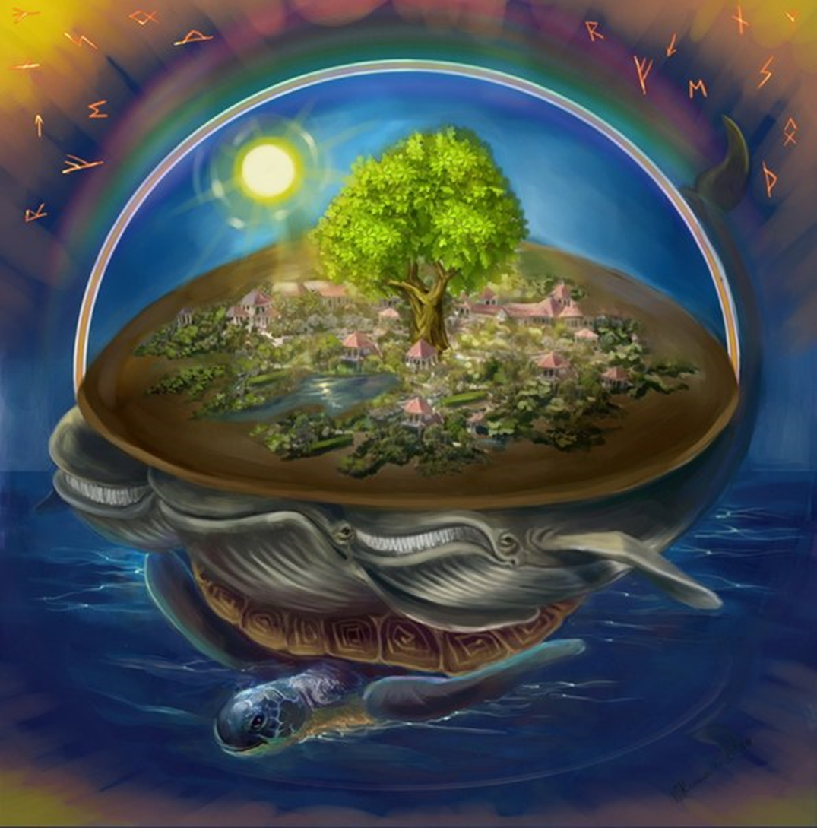
«Три кита в музыке»

Slide 5


Slide 6
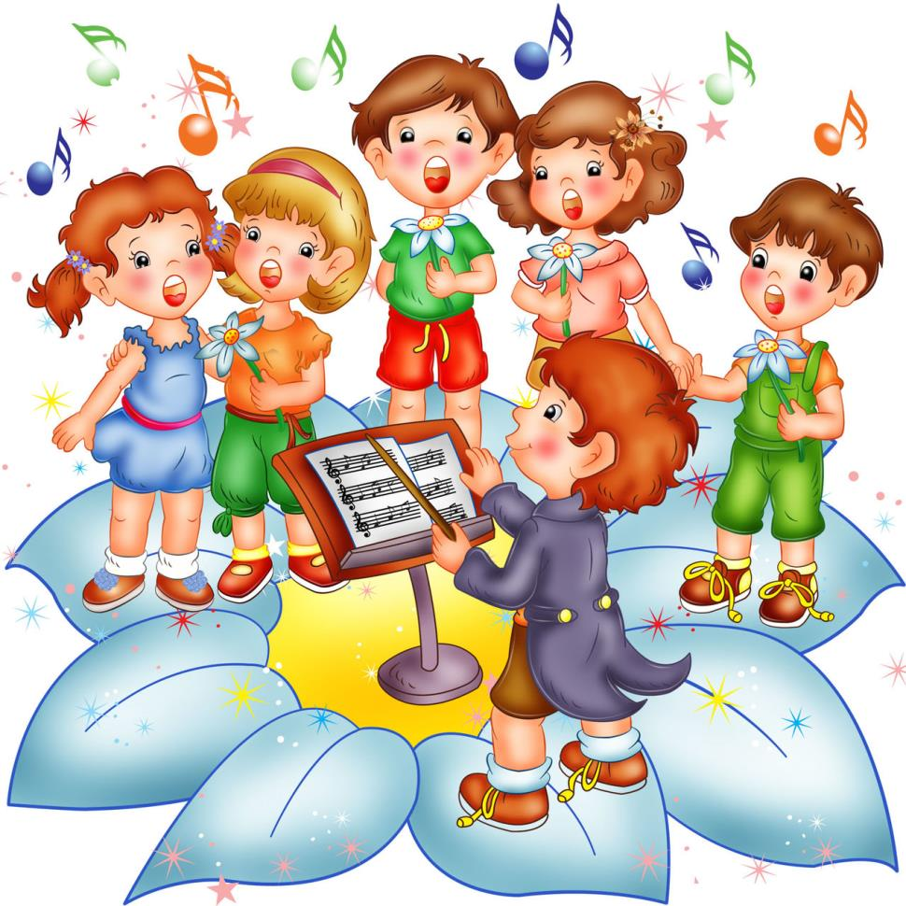
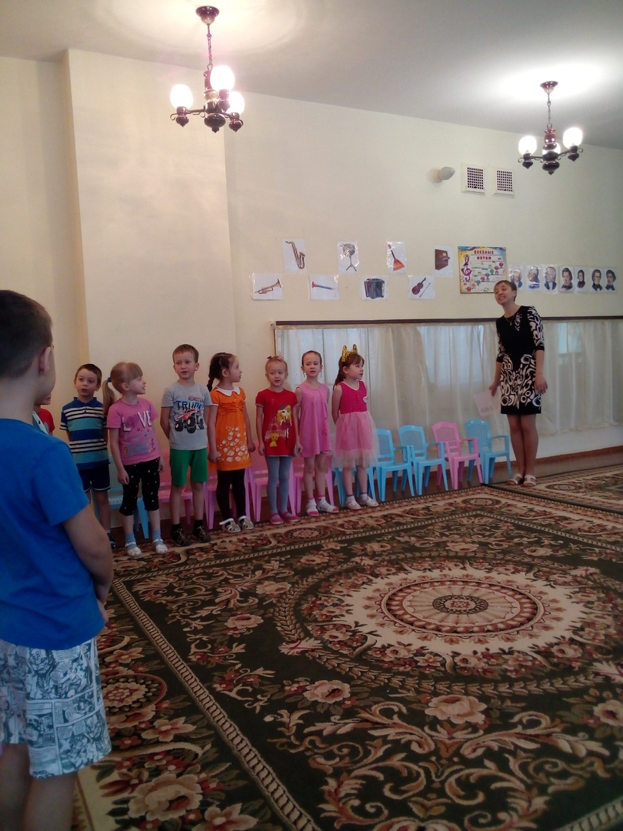

Slide 7
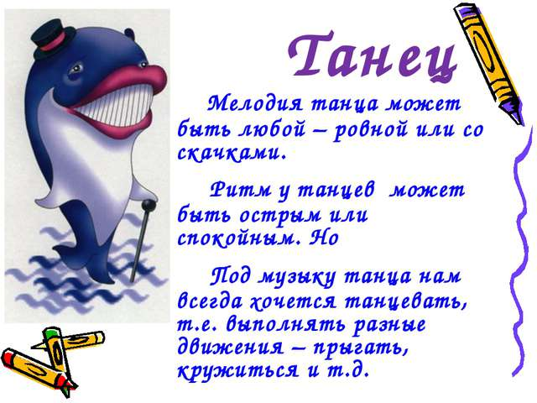

Slide 8


Slide 9


Slide 10
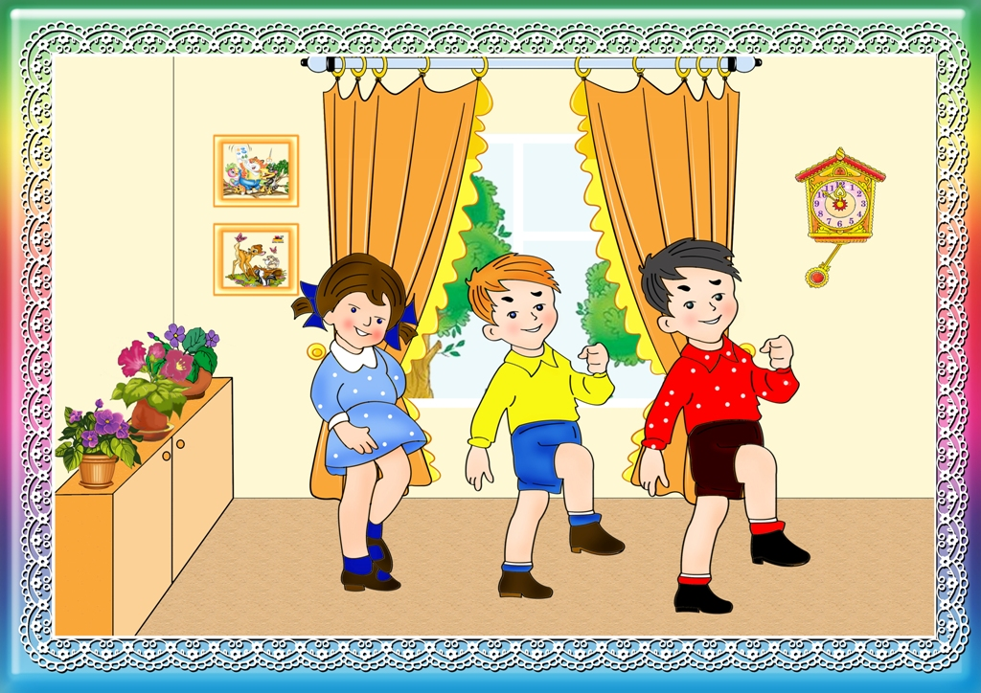

Slide 11
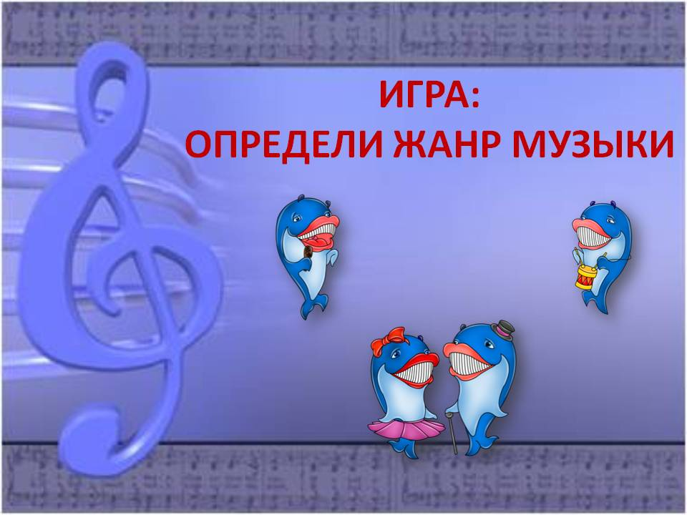

Slide 12
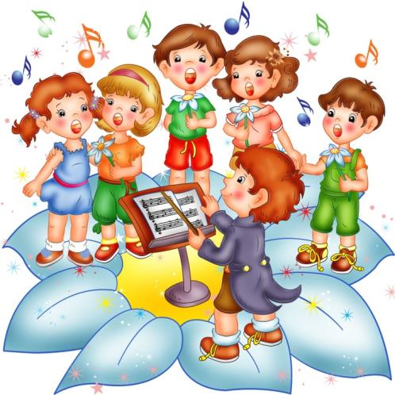

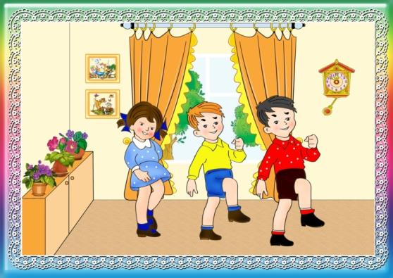

Slide 13
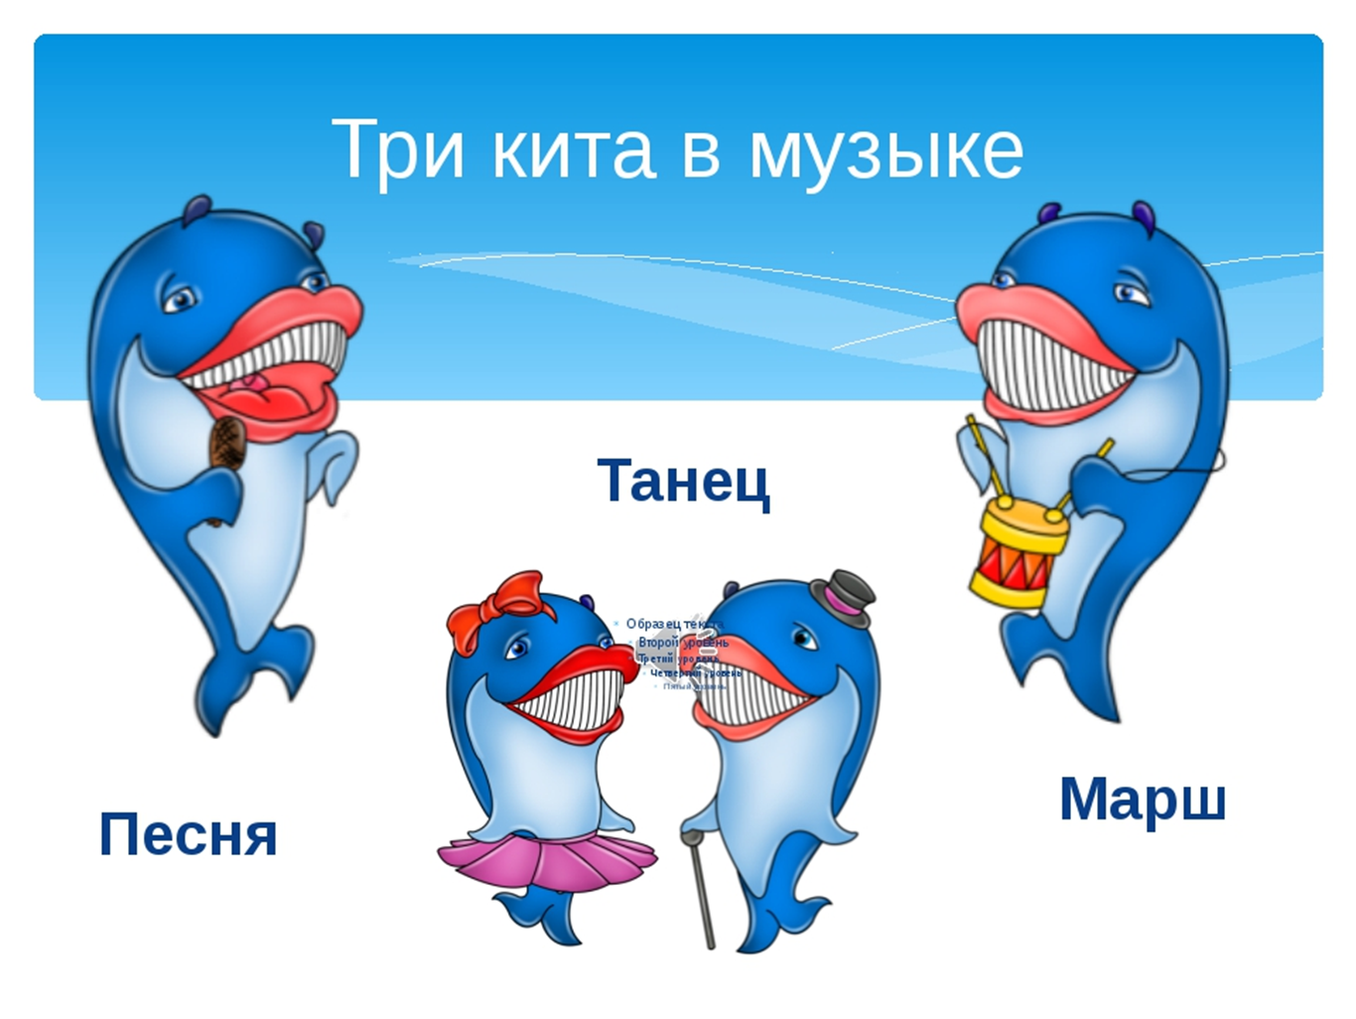

Slide 14

МОЛОДЦЫ!
Спасибо за внимание!

